Slide 1
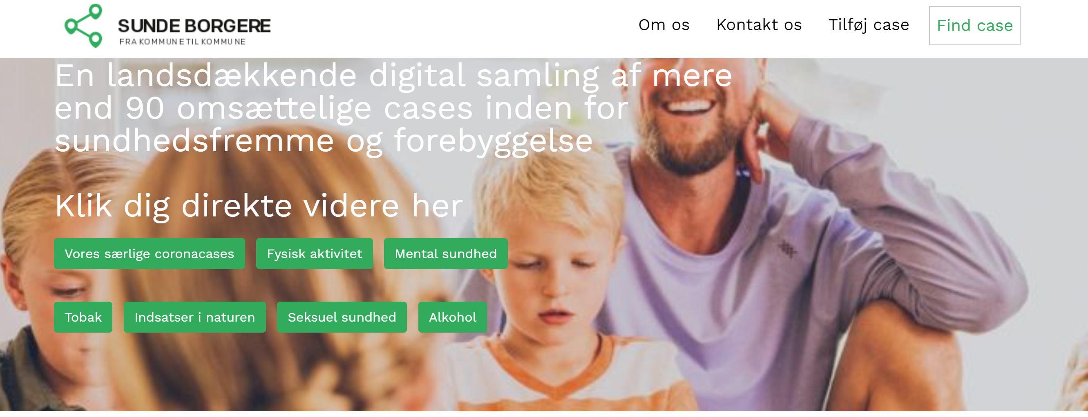
Find og del cases om:
Fysisk Aktivitet
Mental Sundhed
Tobak
Naturen
Alkohol
Seksuel sundhed
Corona
Den Nationale Alkoholkonference
26-01-2021
Jan Andersson – Sund By Netværket
Sundeborgere.dk er udviklet af Sund By Netværket med støtte fra Trygfonden og Sundhedsstyrelsen

Slide 2
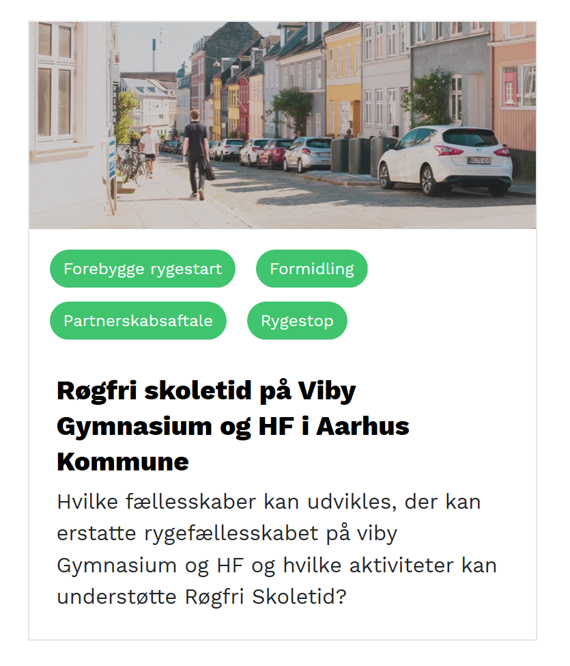
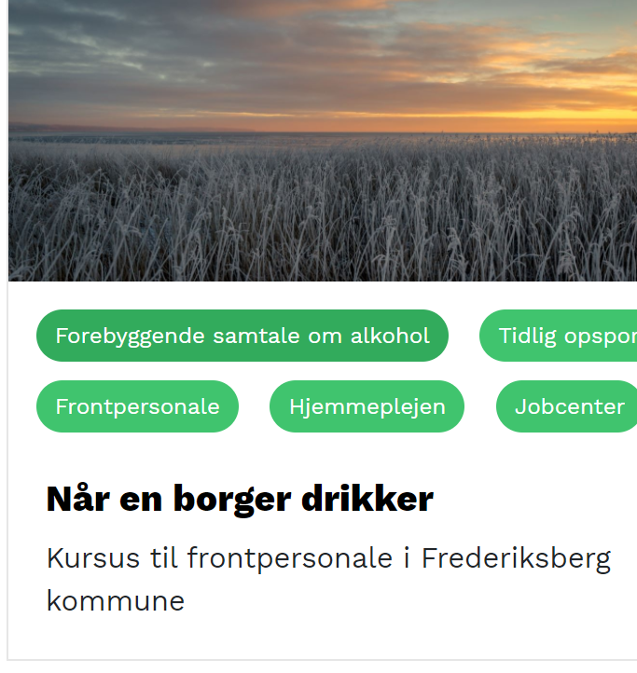
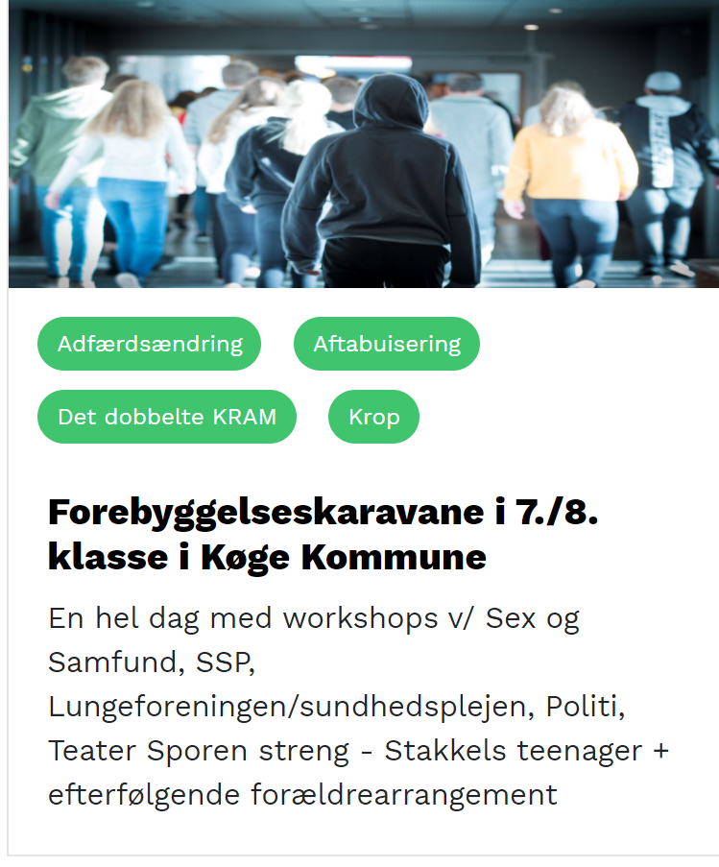
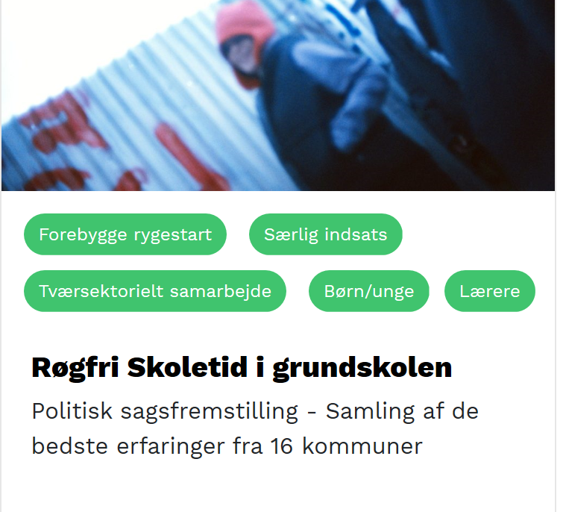
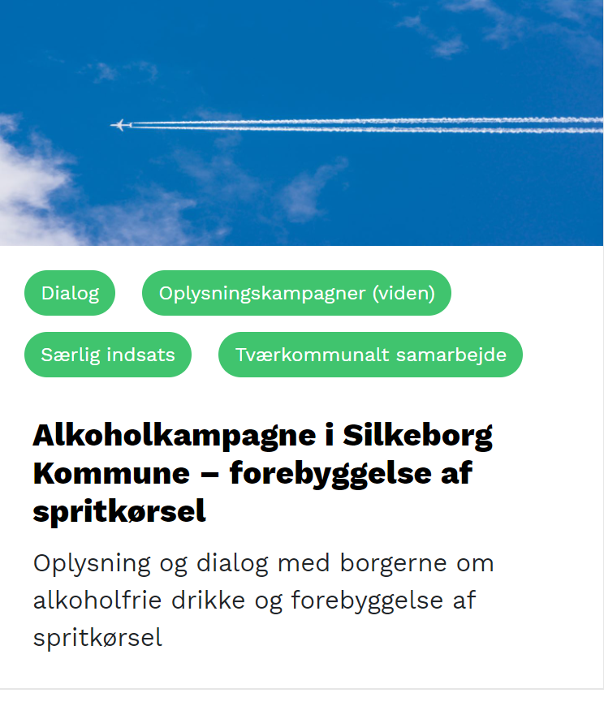
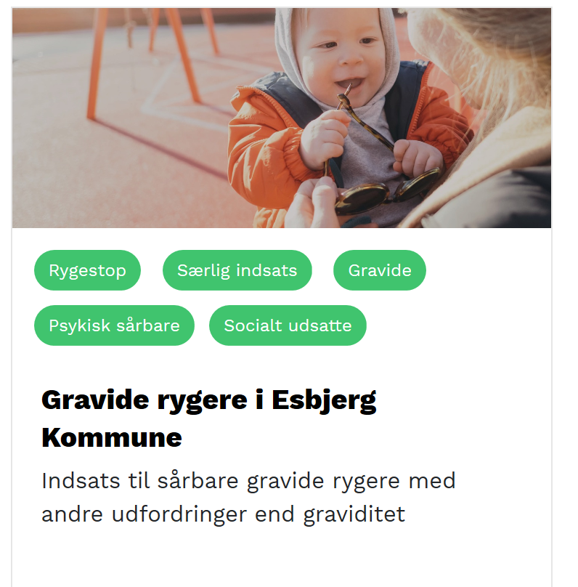
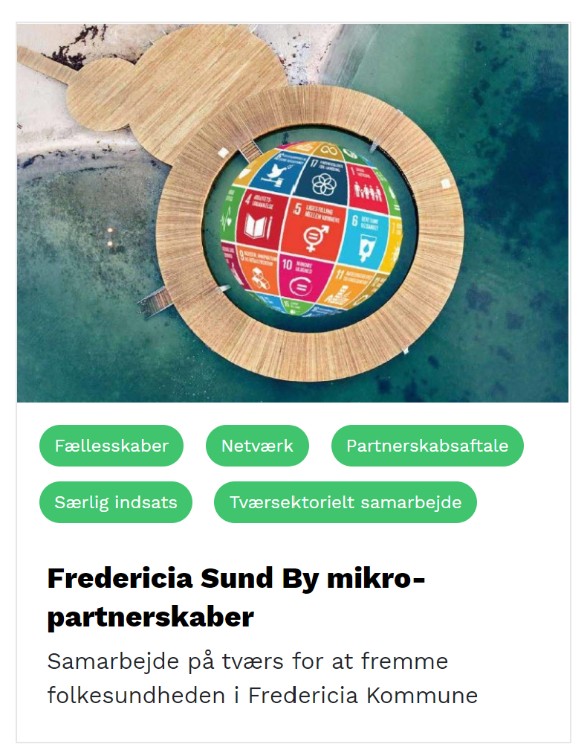
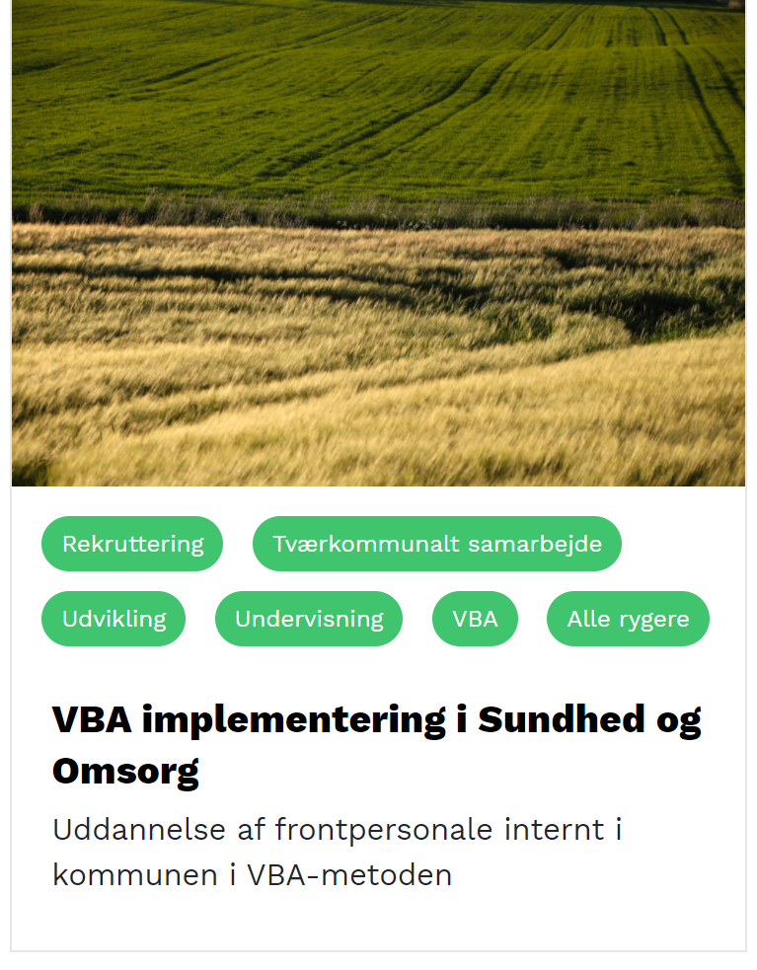
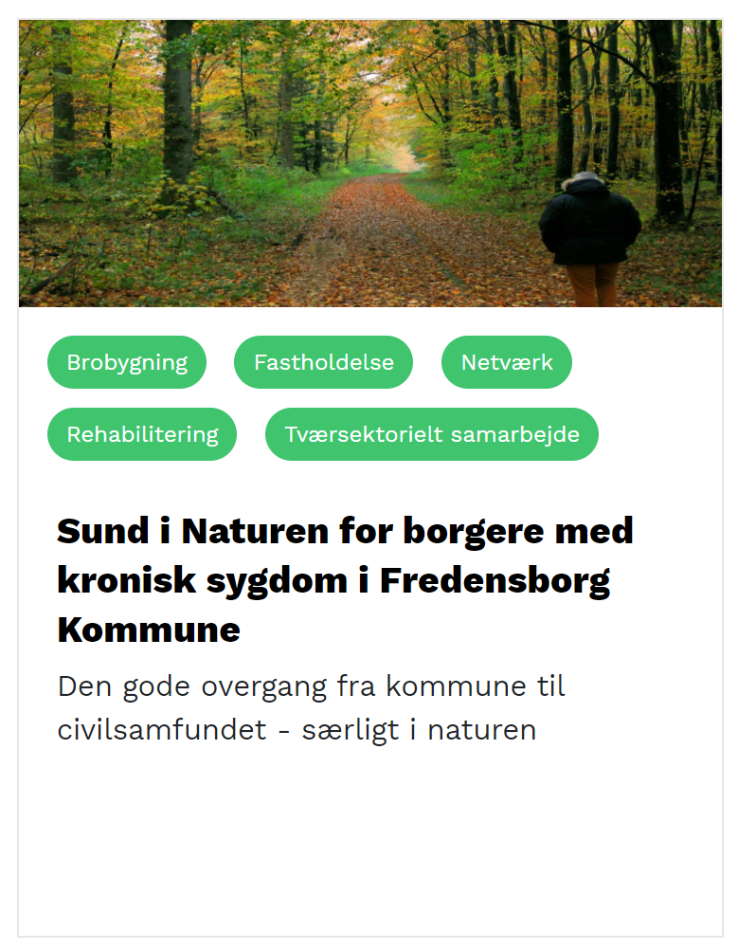
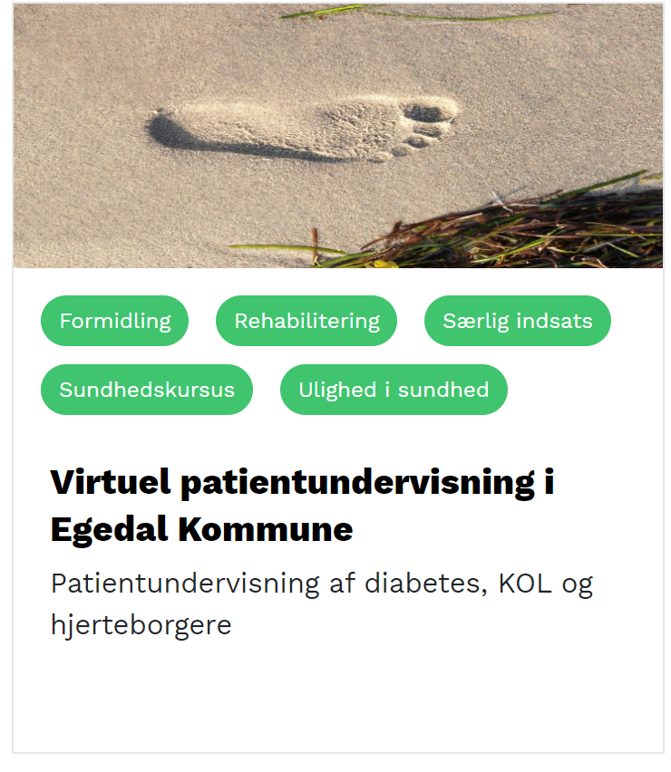
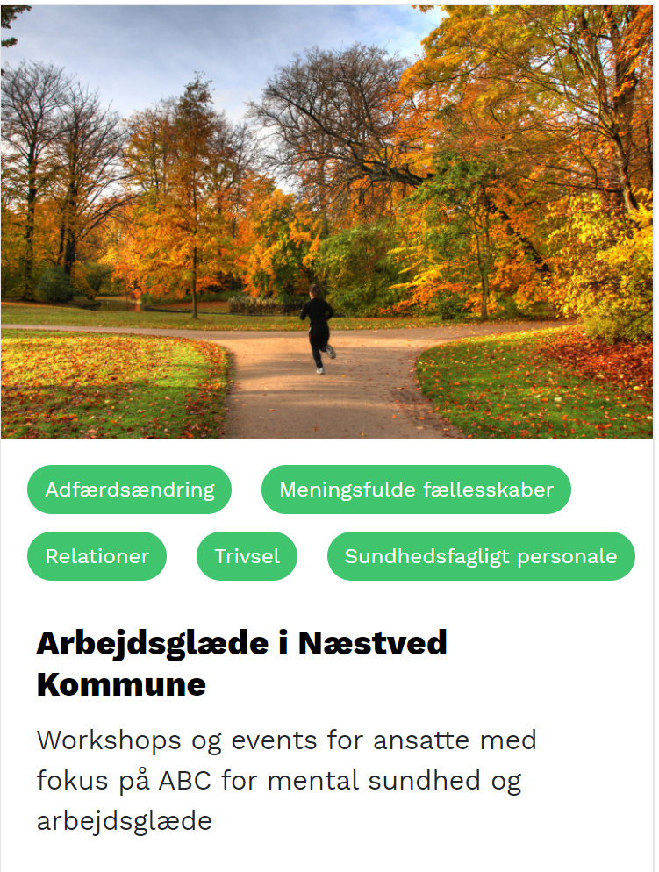
»Hvis vi skal helt op på den høje klinge, så handler det om at styrke folkesundheden i kommunerne. Mere operationelt handler det om at udbrede best practice i vores medlemskommuner med ny og lettilgængelig viden, som man kan omsætte direkte og hurtigt til praksis,« (Otto Ohrt, kommunalsundhed.dk, 04-12-18)

Slide 3
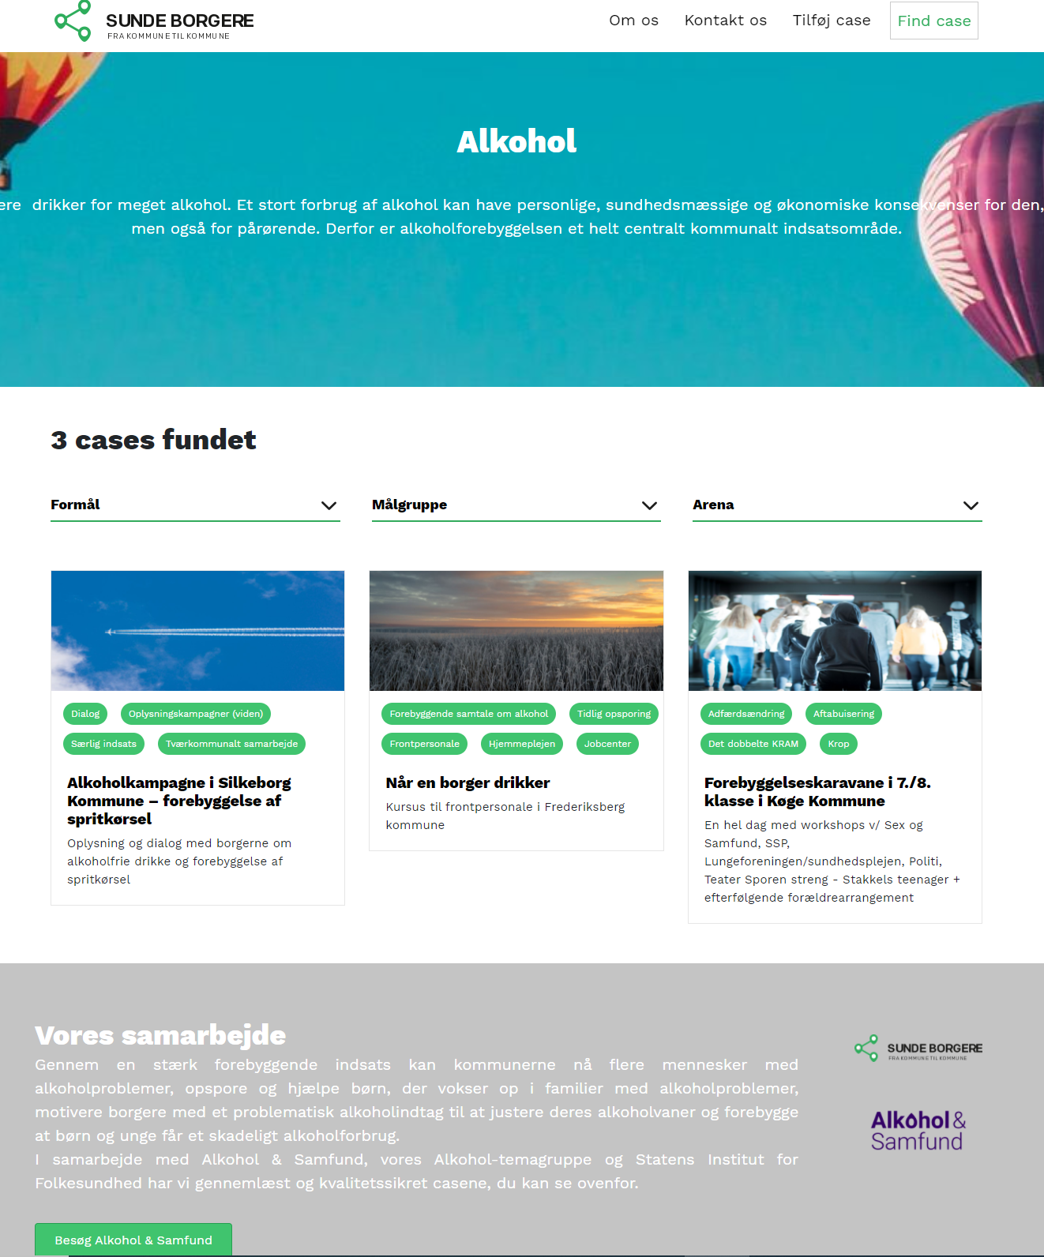

Slide 4
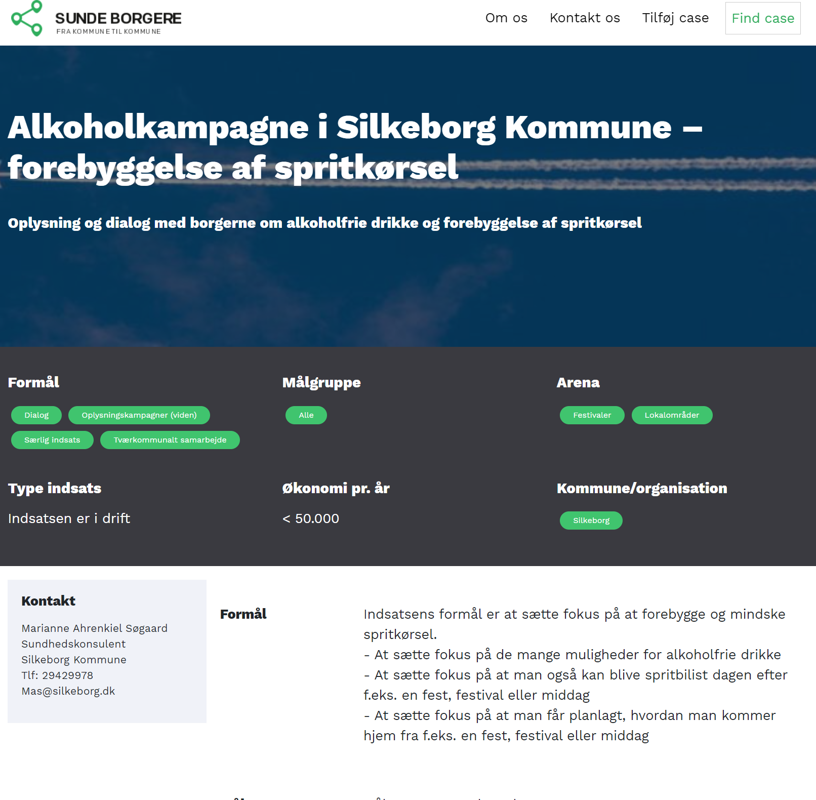

Slide 5
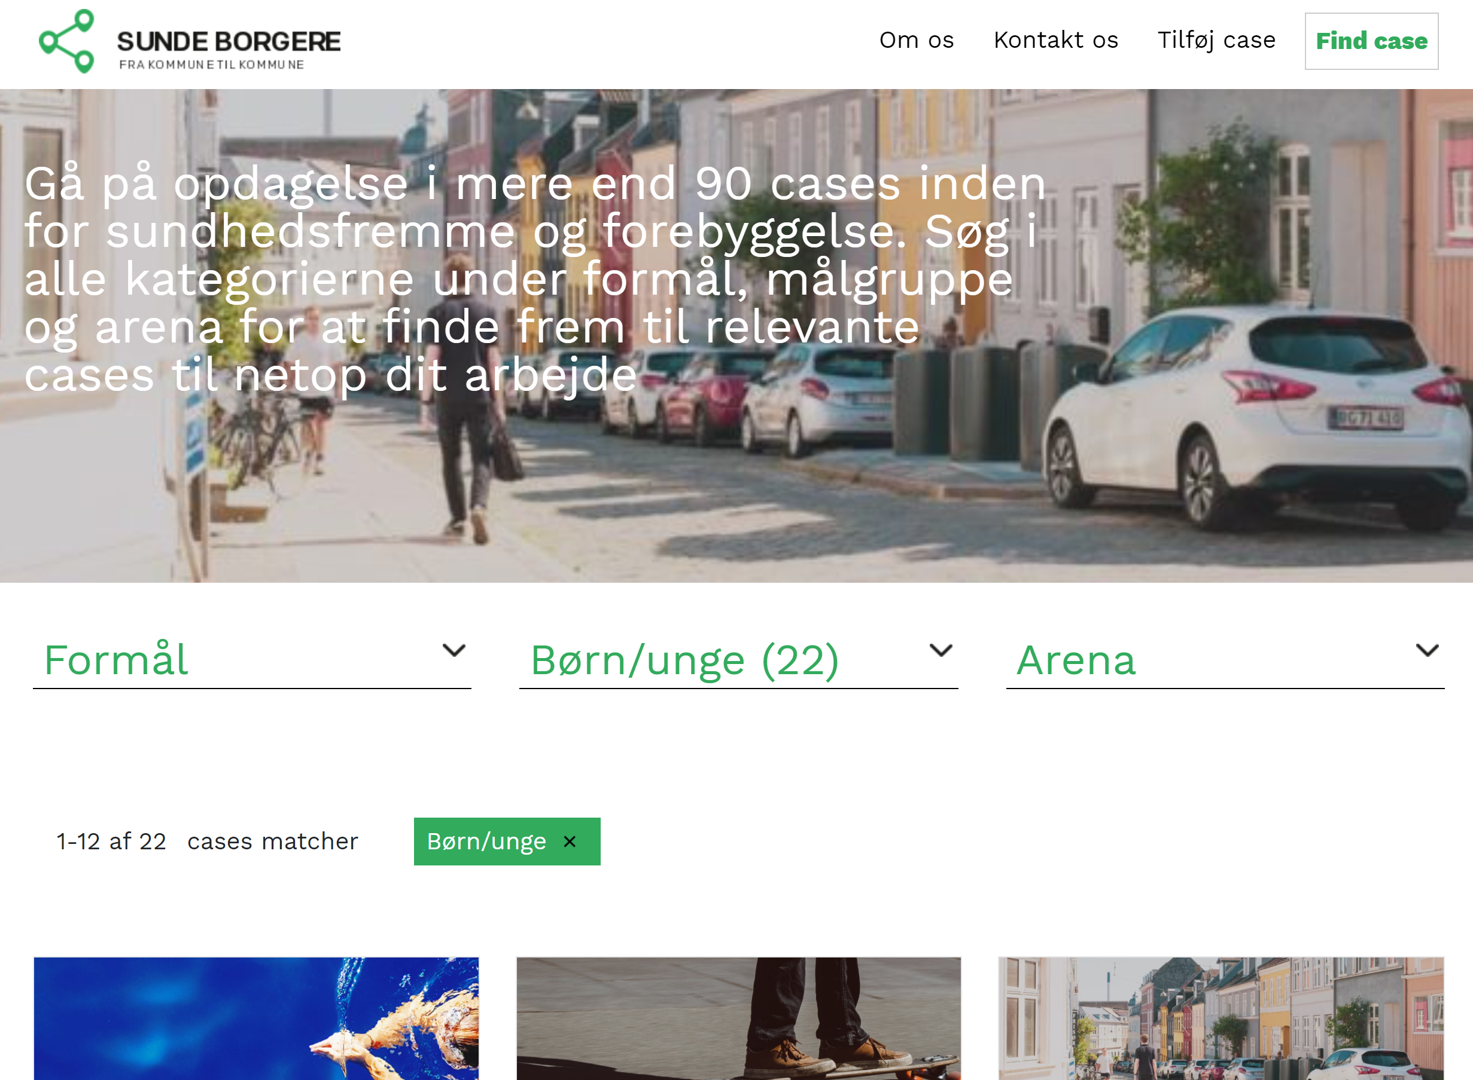
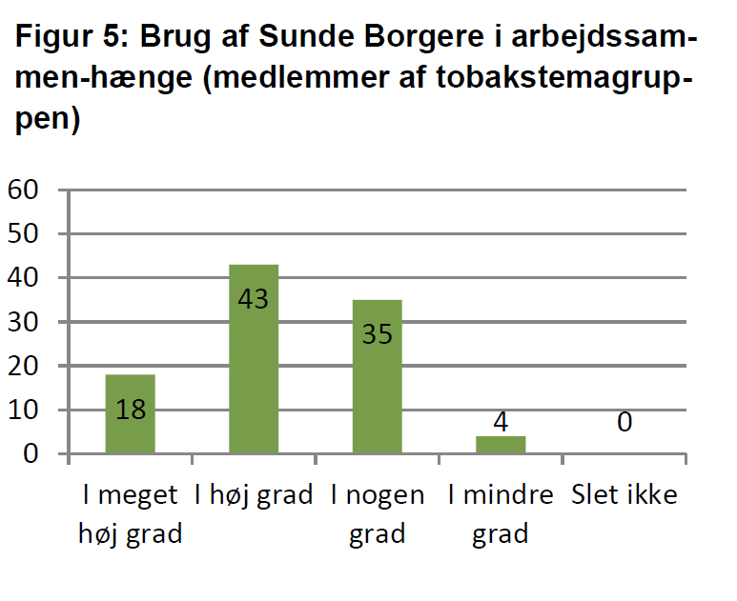
Bliver det brugt?
7 sundhedsområder
93 cases
18.000 unikke sidevisninger
22 cases på målgruppen børn og unge
”Nu er vi selv i en rivende udvikling i X kommune og får mange henvendelser fra andre tobaksfaglige, der spørger ind til indsatser og resultater og drejebøger og beskrivelse af det ene og det andet, og det kan man jo lidt komme ud over ved at bruge Sunde Borgere.” (C, case-bidrager)
Sunde Borgere, 2019 Evaluering af den digitale platform Sundeborgere.dk

Slide 6
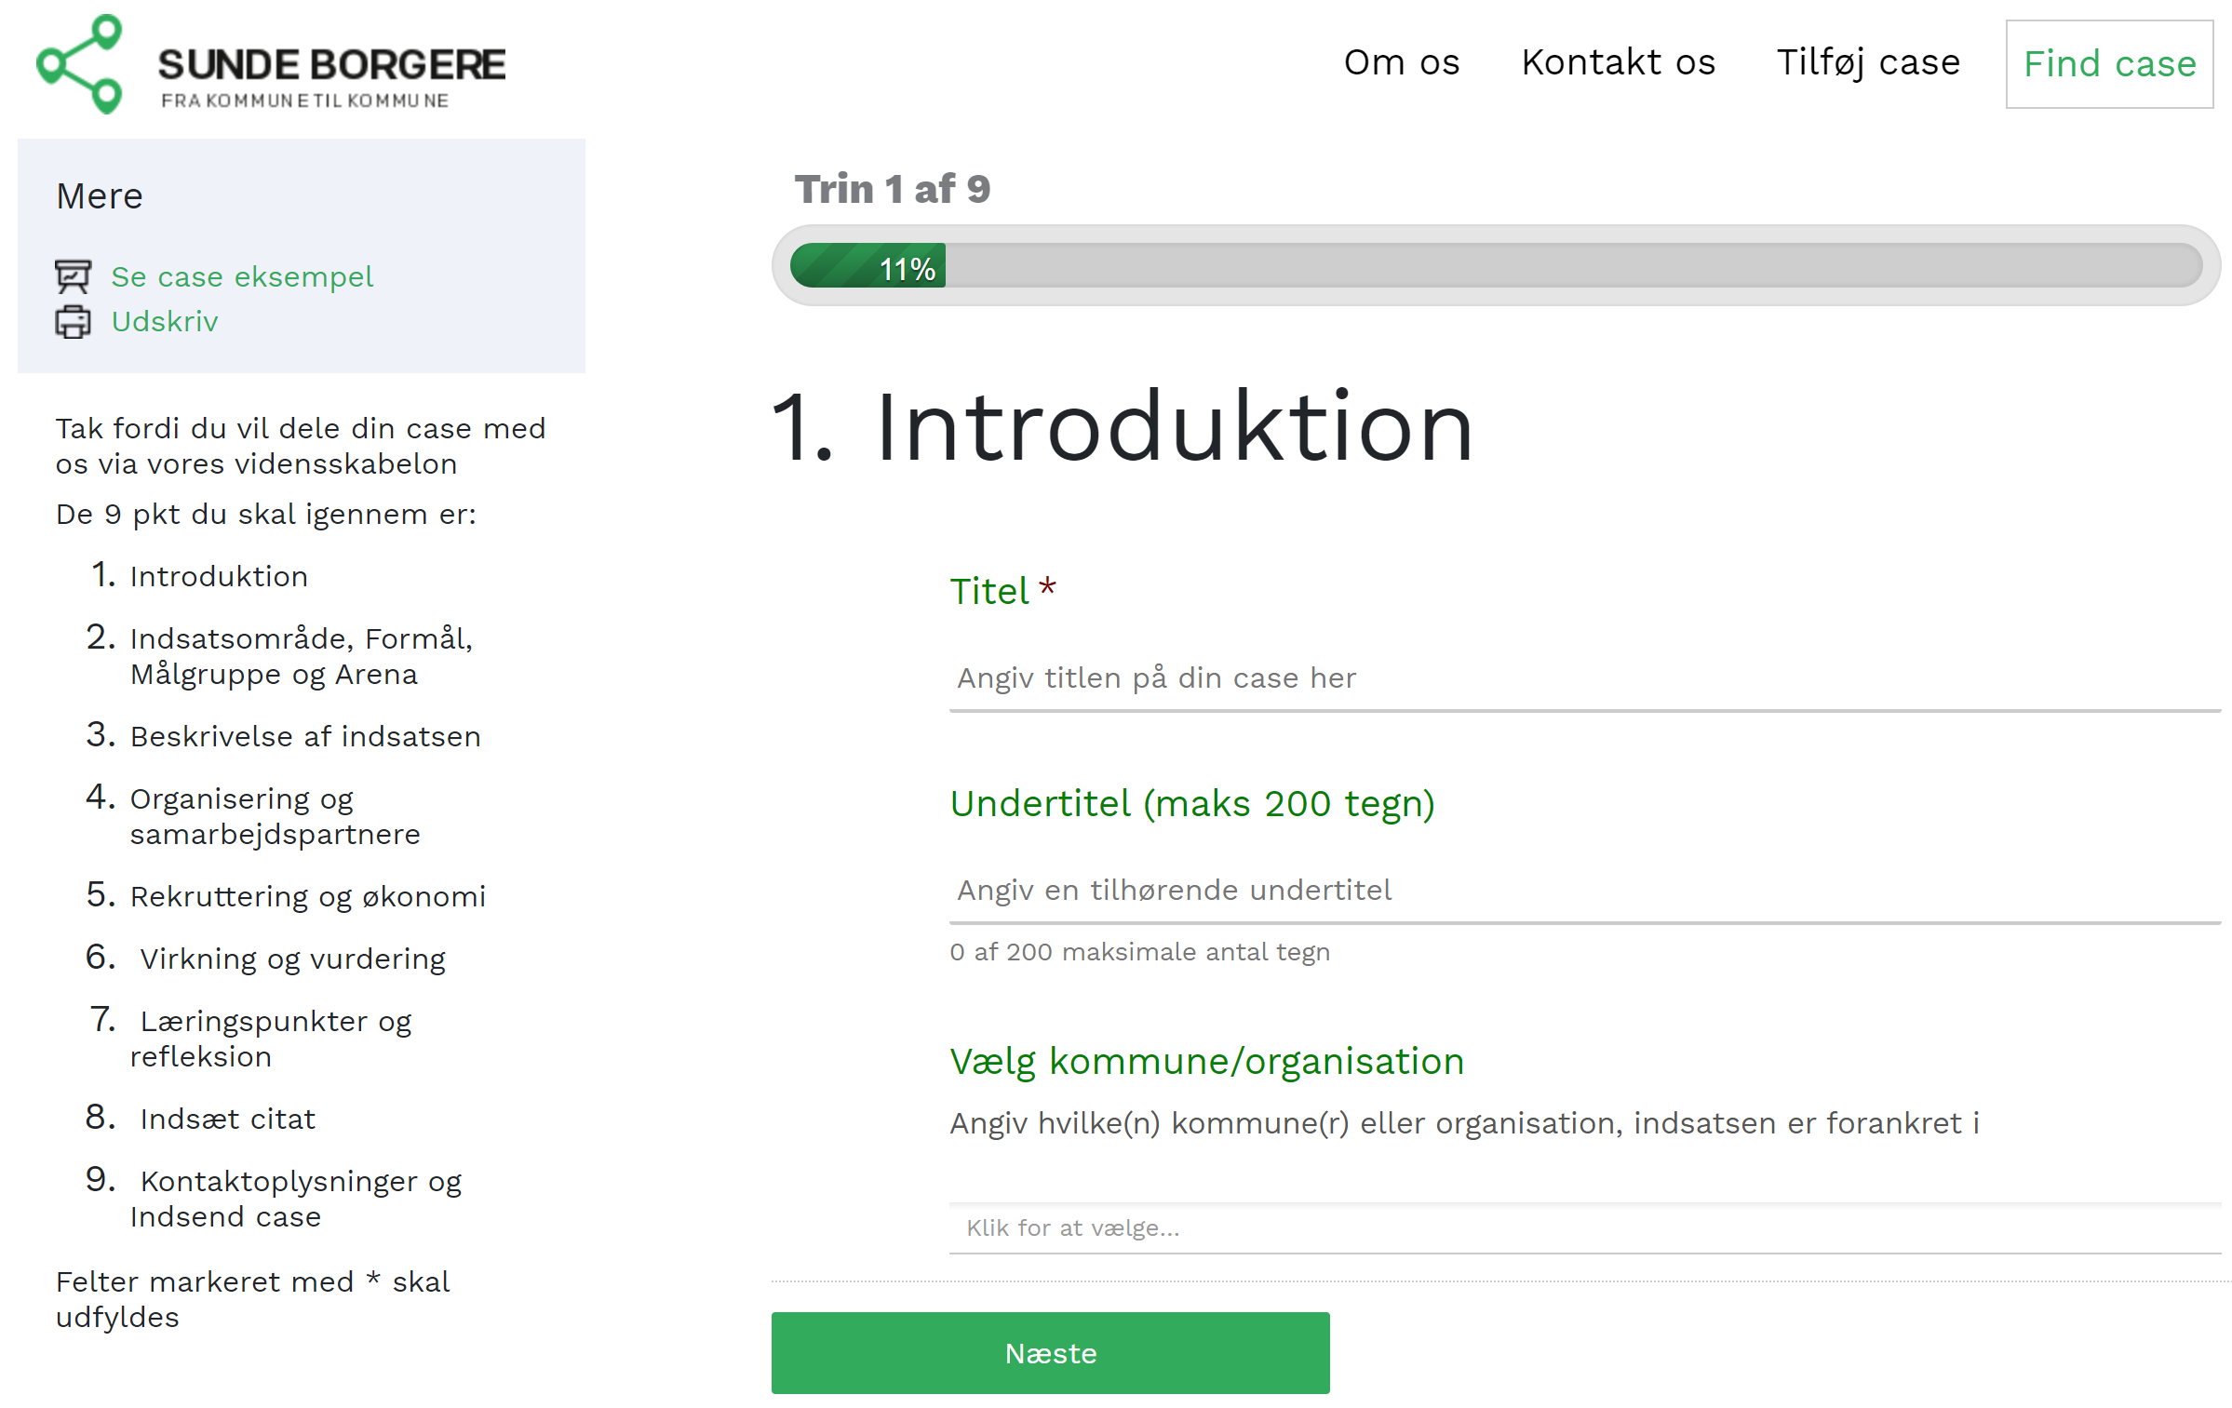
Hvordan deler jeg en case?
Figur 7: Nemt af oprette case
Sunde Borgere, 2019 Evaluering af den digitale platform Sundeborgere.dk

Slide 7
